Slide 1
Тема 2. Инвестиционный процесс и механизм инвестиционного рынка
Инвестиционный рынок - сложное динамическое экономическое явление, которое характеризуется такими основными элементами, как инвестиционный спрос и предложение, конкуренция, цена.
Условия осуществления инвестиционного процесса в рыночной экономике приобретают специфические формы, отражающие особенности взаимодействия субъектов инвестирования в системе рыночных отношений:
1. наличие значительного инвестиционного капитала с диверсифицированной по формам собственности структурой, характеризующейся преобладанием частного инвестиционного капитала по сравнению с государственным;
2. многообразие субъектов инвестиционной деятельности в аспекте отношений собственности и институциональной организации, разделение функций государства и частных инвесторов в инвестиционном процессе; наличие разветвленной сети финансовых посредников, способствующих реализации инвестиционного спроса и предложения;
3. наличие развитого многосегментного рынка объектов инвестиционной деятельности, выступающих в форме инвестиционных товаров;
4. распределение инвестиционного капитала по объектам инвестирования в соответствии с экономическими критериями оценки привлекательности инвестиций через механизм инвестиционного рынка.

Slide 2
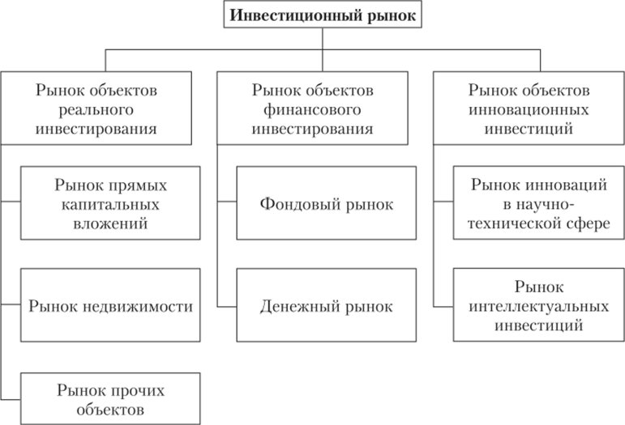
Инвестиционный рынок может рассматриваться как форма взаимодействия субъектов инвестиционной деятельности, воплощающих инвестиционный спрос и инвестиционное предложение.
Он характеризуется определенным соотношением спроса, предложения, уровнем цен, конкуренции и объемами реализации.

Slide 3
Основным фактором, определяющим состояние и масштабы инвестиционного рынка выступает формирование инвестиционного спроса и инвестиционного предложения. Все факторы можно подразделить на макро и микро экономические.
На макроэкономическом уровне, факторами определяющими инвестиционный спрос являются:
Объем произведенного национального продукта. Его увеличение при прочих равных условиях ведет к возрастанию инвестиционного спроса и на оборот.
2. Сбережения. При уменьшении норм сбережений происходит рост потребления и снижение уровня инвестиций. В результате чего выбытие капитала превышает инвестиции. Это вызывает нарушение равновесия в экономике. По мере уменьшения сбережений, объемы производства инвестиций и потребления так же снижаются и наоборот.
3. Ожидаемый темп инфляции. Повышение темпов инфляции вызывает обесценивание доходов, которые предполагается получить от инвестиций. Кроме того, инфляция оказывает негативное влияние на объем инвестиций по целому ряду направлений:
- Через сдерживание экономического роста;
- Ограничение процессов накопления и расширения производства;
- Обесценивание производственных фондов;
- Инфляционное налогообложение прибыли и т.д.
4. Процентная и налоговая политика государства. Они являются важным рычагом государственного воздействия на инвестиционный процесс. Снижение налогов на прибыль при прочих равных условиях ведет к увеличению доли накоплений на предприятии, которые направляются на инвестирование. Повышение процентной ставки усиливает мотивацию к сбережениям и одновременно ограничивает инвестиции, делая их нерентабельными и наоборот.
На микроэкономическом уровне на инвестиционный спрос влияют:
1. Норма ожидаемой чистой прибыли.
2. Издержки на осуществление инвестиций
3. Ожидания предпринимателей

Slide 4
Формирование инвестиционного предложения имеет рад отличительных особенностей:
С одной стороны как предложение товаров оно обусловлено такими основными факторами как: цена, и неценовые составляющие (издержки, технология, налоговая политика, ожидания и д.р.).
С другой стороны, инвестиционное предложение выступает как специфическое товарное предложение, т.к. инвестиционные товары отличают способность приносить доход. Это определяет качественную особенность такого фактора как цена на инвестиционные товары, которая складывается в зависимости от нормы доходности.

Slide 5
Модель Хикса IS-LM
Равновесие на инвестиционном рынке выступает как частичное макроэкономическое равновесие. В модели IS—LM (инвестиции — сбережения — ликвидность — деньги), предложенной нобелевским лауреатом Хиксом, равновесие на инвестиционном рынке означает равновесие и товарных рынков, в связи с чем данная модель получила название модели двойного равновесия товарных и денежных рынков.
Модель IS-LM отражает существенные связи между инвестиционным и денежным рынками: процентной ставки и объема общественного производства.
Равновесие на инвестиционном рынке достигается при равенстве инвестиций и сбережений.

Slide 6
